Slide 1
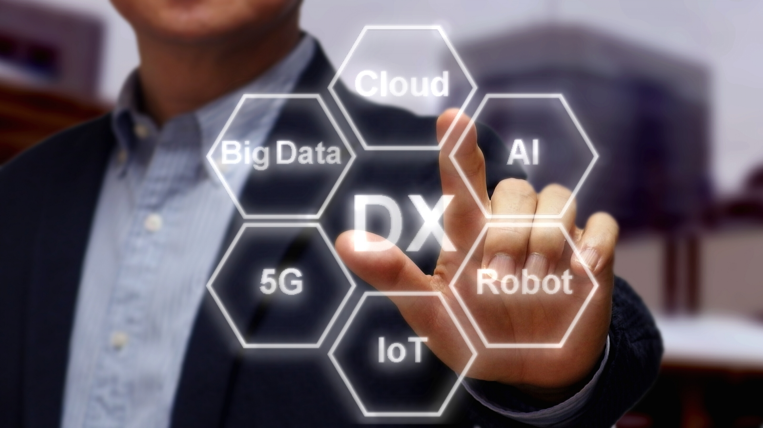
リアルタイム自律判断AIとは？
お伝えしたいこと
国内特許第７１２４２５９号 （米国特許出願中）
商標登録第６８９１４３８号 （自己判断AI®）
株式会社 PLMレボリューション
代表取締役社長 加藤 幸司
Notes:
●はじめまして！
只今 ご紹介にあずかりました 代表の加藤と申します
OR 株式会社PLMレボリューション 代表の加藤と申します
本日は 自律判断を可能にしたAI特許 につきまして 紹介させていただきます
どうぞ よろしくお願いいたします
● 次

Slide 2
概要紹介
概要紹介

Slide 3
概要紹介
事前学習を必要としないリアルタイム判断AI
強化学習 や ディープラーニング などの事前学習は不要＝AI技術者を必要としない

Slide 4
概要紹介
判断結果を再現するAIではない
判断の考え方をもとに自律判断するAI
総合的な判断の考え方データ を自動生成することにより自律判断する世界初のAI

Slide 5
概要紹介
従来型すべてのAI（生成AIを含む）は
自ら判断する機能を持っていない
パターン認識による判断の再現や アーキテクチャによる次の文言選定が実際の処理

Slide 6
概要紹介
プログラム言語の処理限界を超える
情報処理の方法に関する特許技術
国際調査機関が 新規性・進歩性を認めた 情報処理の方法

Slide 7
概要紹介
複数の判断材料を総合的に考え
最善を判断する人の能力を情報処理化する技術
プログラム言語だけでは不可能な人の判断に依存する業務の自動化 を可能にするAI

Slide 8
自動運転の高度化

Slide 9
自動運転
道路状況を事前学習で網羅するのは不可能
＝ 安全性を確保できない
カメラ、LiDARなどの リアルタイム情報 をリアルタイムに判断することが重要

Slide 10
自動運転
必要なのは、直前の危機を避ける操作ではなく
被害最小化に向けた 初動と停止までの最善操作
安定した挙動による被害の最小化は 最初の操作（初動）判断で決まる

Slide 11
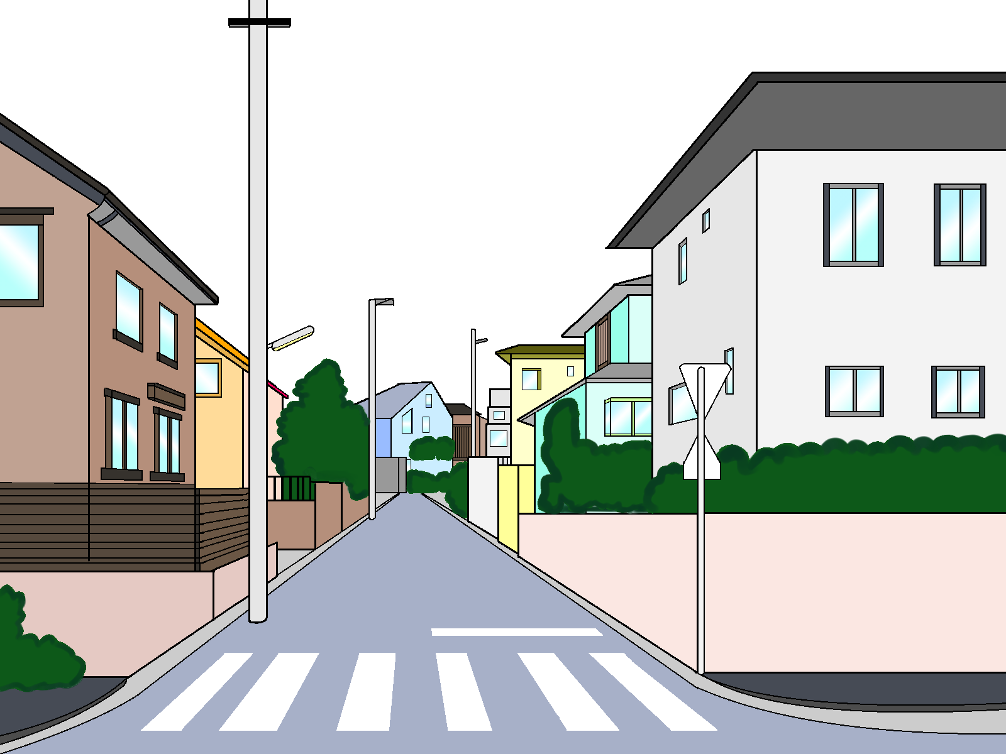
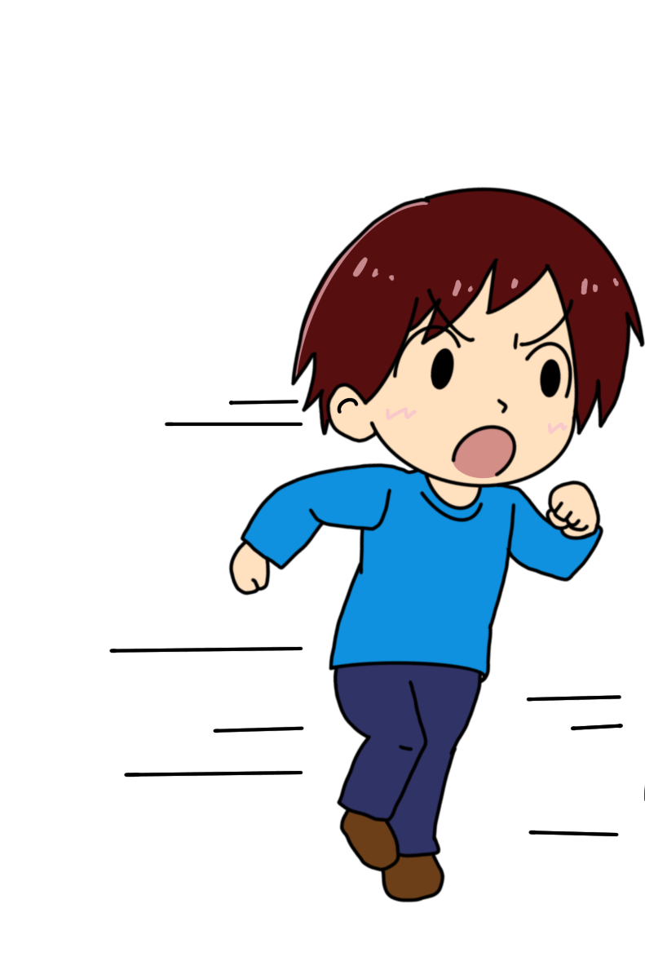
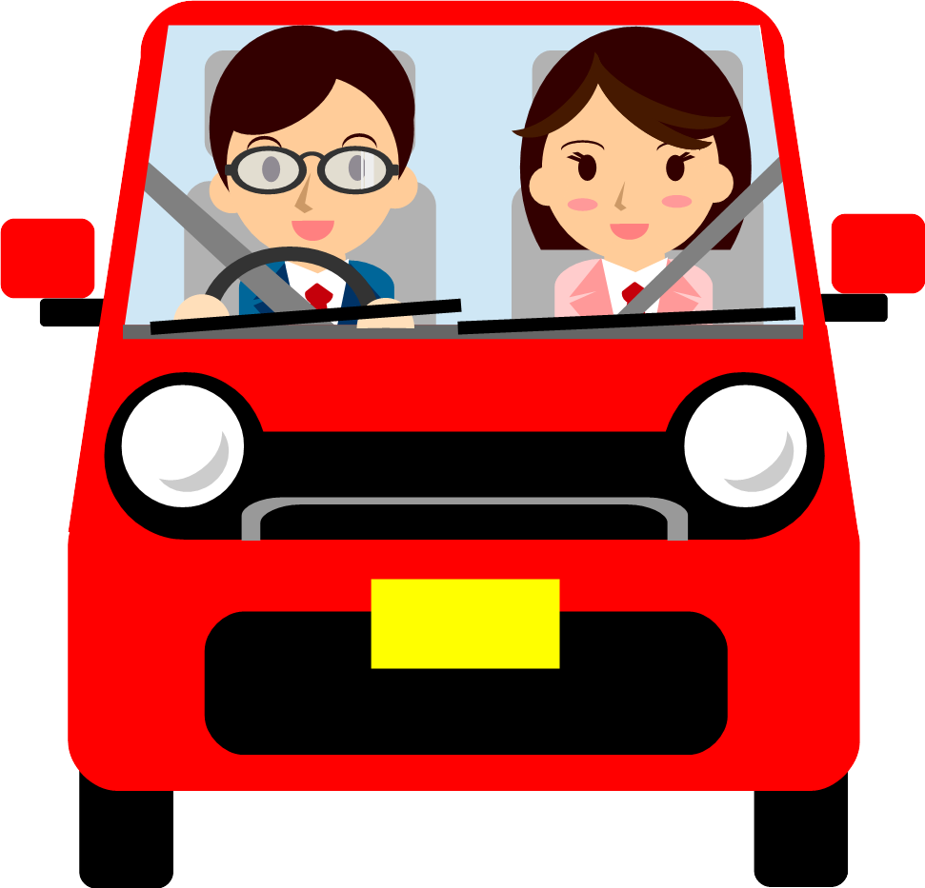
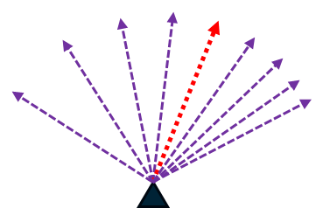
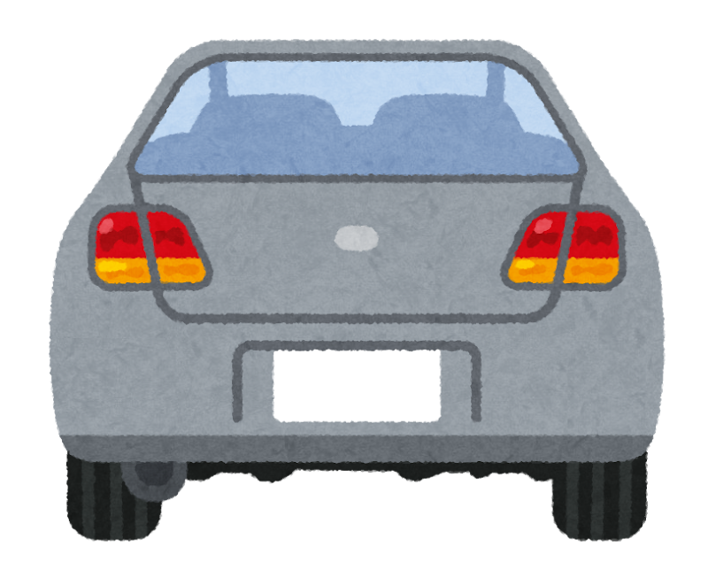
自動運転
被害最小化につながる操作が存在する
その操作を 総合的に判断 するAI
D
直進
C
E
B
F
G
A
H
50㎞/h
I
50㎞/h
ハンドル操作とブレーキ操作を連携させた総合的な判断も可能

Slide 12
自動運転
超高速な判断が可能
軽量なテキストデータのみの処理であるため、判断出力が高速

Slide 13
業務のDX化支援
概要紹介

Slide 14
DX支援
他社でも導入が可能なツールでは
機能による差別化を実現できない
知的資産を活かした業務の自動化が 業務全体の成果拡大に貢献する

Slide 15
DX支援
特定タスクの支援は業務を効率化/高精度化
するが 業務の変革 は実現できない
特定タスク支援は所詮 便利になるレベル 業務の変革は人依存業務の自動化で実現する

Slide 16
DX支援
知的資産のAI化が
他社との差別化 を可能にする
莫大な投資により得られた知的資産を独自のツールとして活かすことで差別化する

Slide 17
DX支援
総合的な判断が人の判断に依存してきた
業務の自動化を加速する
ツール活用と人依存業務の連携により 分断されてきた業務の自動化 を推進できる

Slide 18
DX支援
リアルタイム自律判断AI単独の開発は
１人日程度
開発と運用管理はIT部門／判断処理の開発と精度を決めるのは関連部門の担当者

Slide 19
DX支援
組み込みが可能なため製品/産業機器/ロボット
などの 制御機能の高度化 にも利用可能
複数のセンサー情報は同じでも周囲の 状況や要求の違いに応じた機能制御 が可能

Slide 20
Notes:
質疑応答の時間が取れず、申し訳けありません
別途、メールをいただければ、ご回答を差し上げます
ご清聴、ありがとうございました！

